Slide 1
Технологические особенности проведения итогового собеседования по русскому языку в 2022
ГБУ Республиканский центр мониторинга качества образования
Заведующий сектором по информационной безопасности
Якупов Дауд Амирович

Slide 2

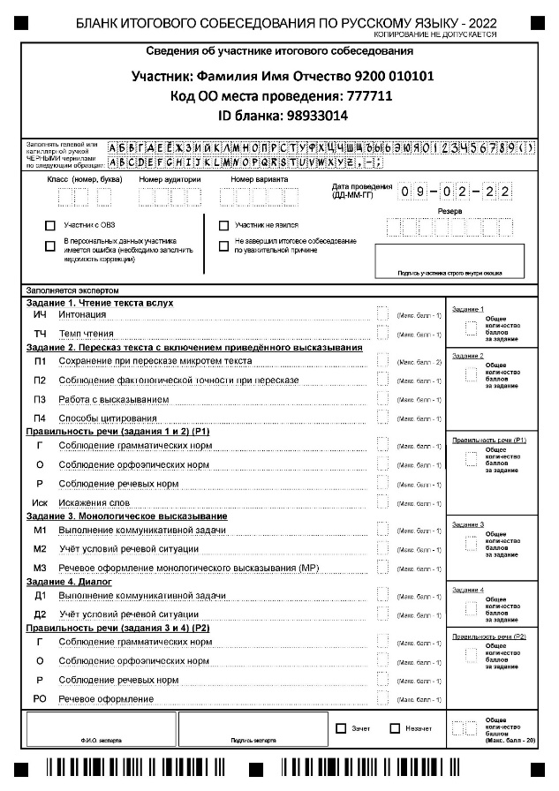
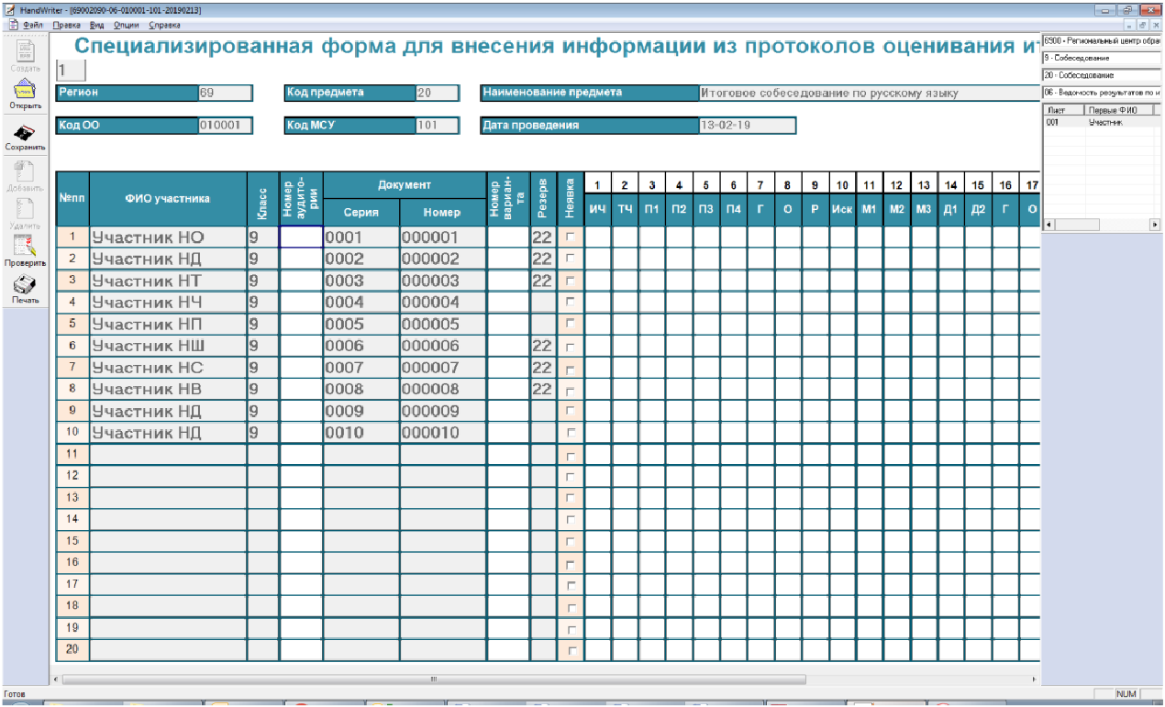
Бланковая технология
Отказ от школьного модуля
Переход к бланковой технологии

Slide 3
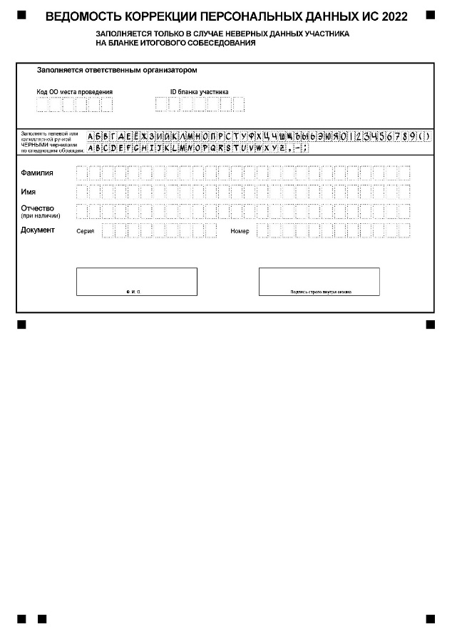
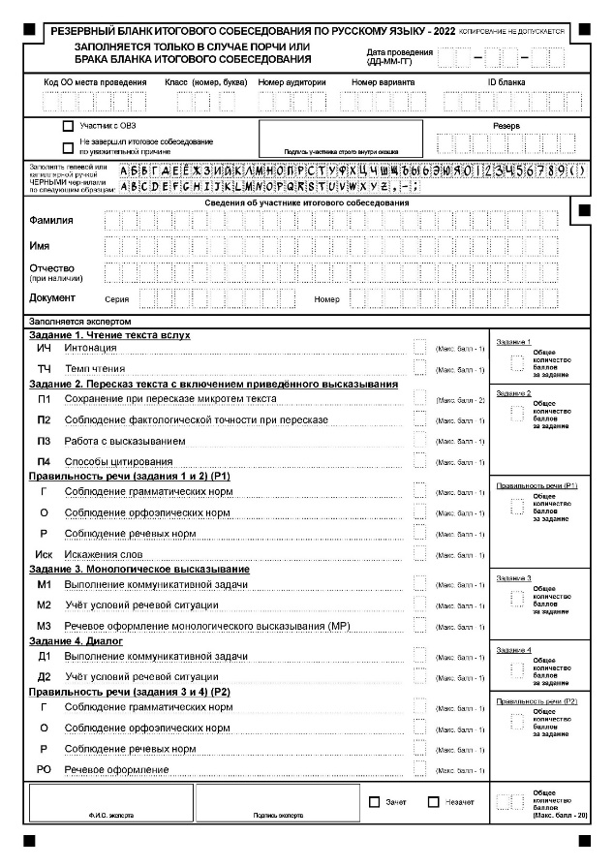
Бланковая технология
Ключевые особенности бланков и форм итогового собеседования:
  Именные бланки (на бланках уже напечатаны персональные данные участников)
  Машиночитаемая ведомость коррекции персональных данных
  Резервный бланк для нештатных ситуаций

Slide 4
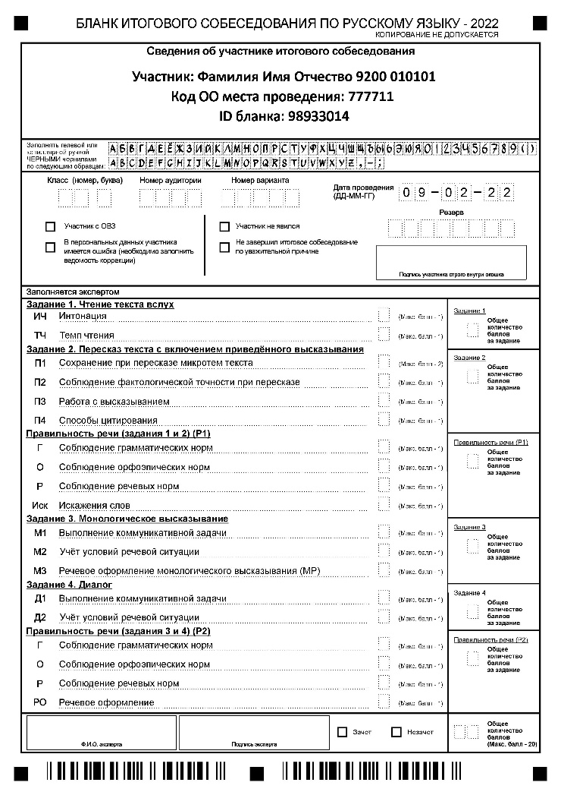
Бланк итогового собеседования
Персональные данные участника уже напечатаны на бланке
Поля для заполнения организатором
Поле резерв (заполнять ненужно)
Участник ставит подпись
Заполняется экспертом (переносится из черновика)

Slide 5
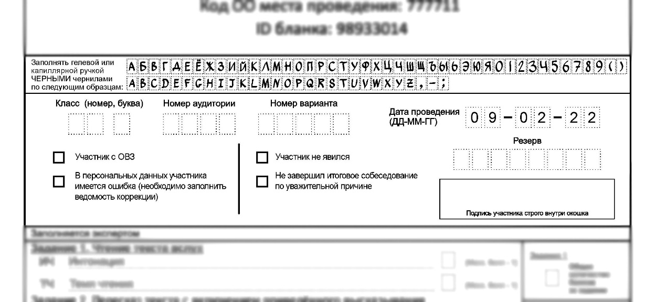
Бланк итогового собеседования
Поля для заполнения организатором заполнять по образцам символов!
Класс (номер и буква)
Номер аудитории
Номер варианта (заполнять с 1 клетки)
Участник с ОВЗ (необходимо поставить метку для участников с ОВЗ)
Метка о заполнении ведомости коррекции персональных данных
Метка о неявке участника
Метка о досрочном завершении собеседования
Подпись ставит участник собеседования
Поле резерв заполнять ненужно

Slide 6
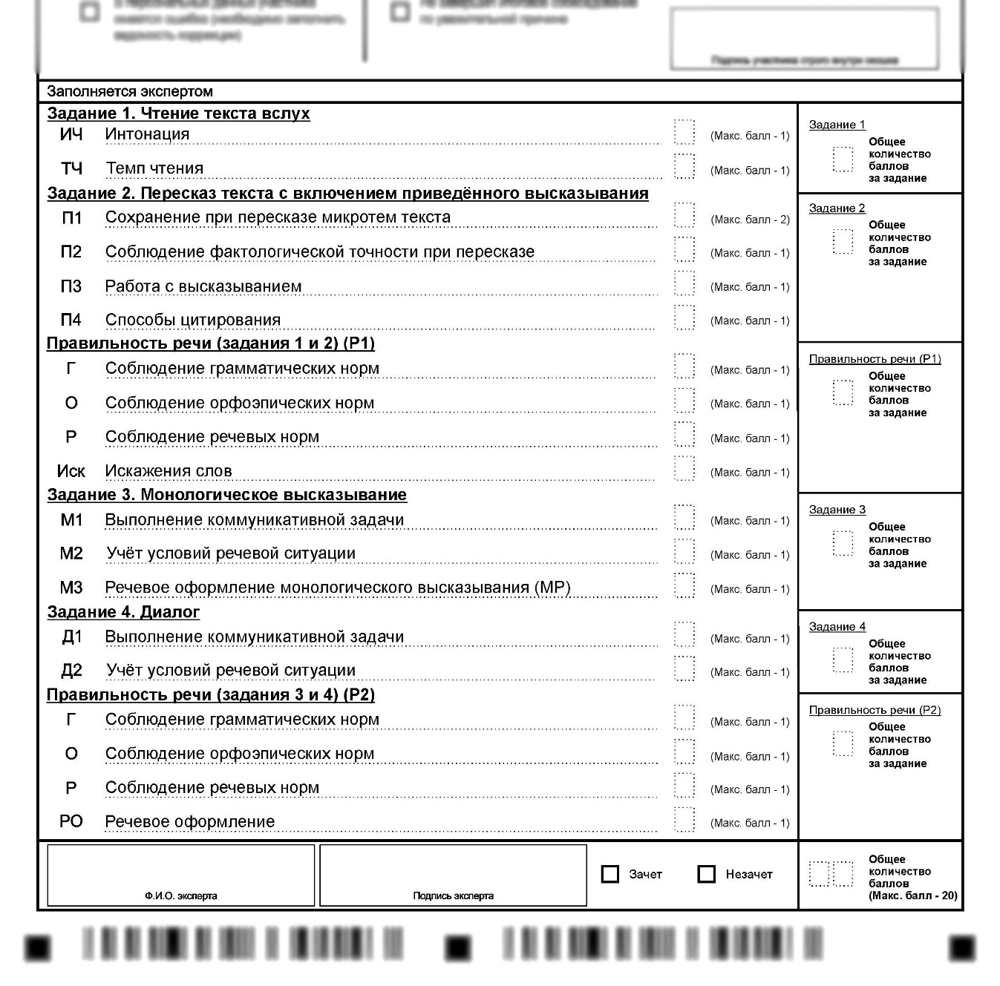
Бланк итогового собеседования
Поля для заполнения экспертом заполнять по образцам символов!
При оценивании участника и подсчете баллов эксперт заполняет черновик
Эксперт должен убедиться в правильности подсчета суммы баллов за задания и за работу в целом
Эксперт переносит данные из черновика
Ставит метку зачет или незачет
Заполняет поле ФИО и ставит подпись
Для того, чтобы получить зачет участник должен набрать не менее 10 баллов за исключением участников с ОВЗ (на бланке должна стоять соответствующая метка) имеющих справку ПМПК в которой указанно послабление проходного балла.

Slide 7
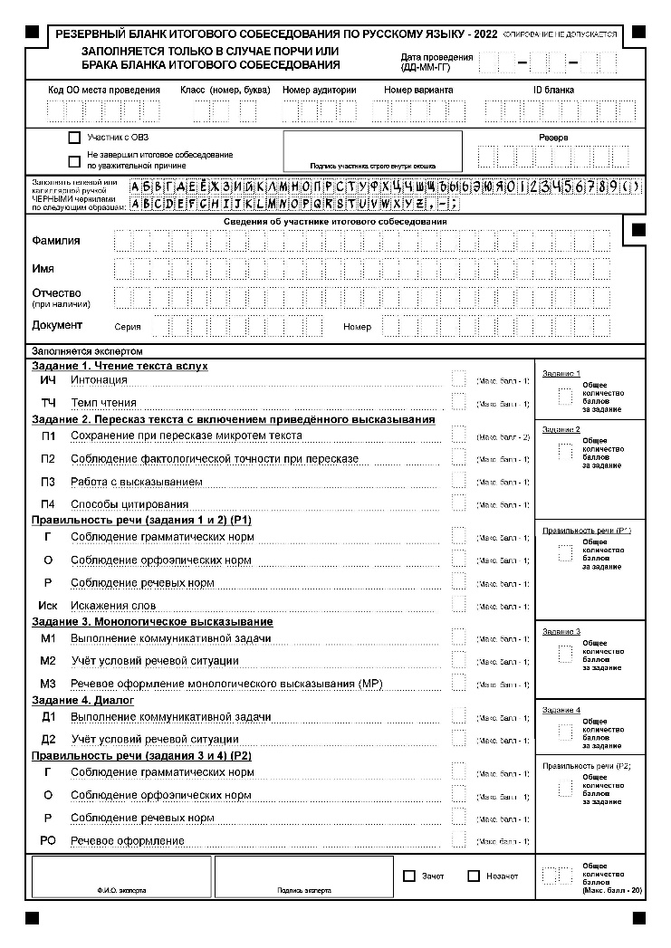
Резервный бланк
Заполняется только в случае порчи или брака бланка итогового собеседования
ID бланка переносится из бланка итогового собеседования (8 цифр)
Поле резерв (заполнять ненужно)
Участник ставит подпись
Поля для заполнения организатором
Заполняется экспертом (переносится из черновика)
При использовании резервного бланка пишется объяснительная в свободной форме

Slide 8

Ведомость коррекции персональных данных
Заполняется только в случае неверных данных участника на бланке итогового собеседования (на бланке итогового собеседования должна стоят соответствующая метка)
Ведомость машиночитаемая (заполнять по образцам символов)
Все поля заполняет ответственный организатор
Код ОО места проведения
ID бланка переносится из бланка итогового собеседования (8 цифр)

Slide 9
Неявка или досрочное завершение
При приеме материалов района будет сверятся количество выданных на район бланков с количеством принятых от района бланков.
- Бланки неявившихся участников необходимо передать на обработку, в таких бланках необходимо поставить только 1 метку, другие поля заполнять ненужно!
Бланки с неявившимися участниками нужно поместить в отдельный конверт.
- При досрочном завершении ставится соответствующая метка на бланк, другие поля на бланке заполнять ненужно, такие бланки нужно передать на обработку
Бланки с досрочно завершившими участниками нужно поместить в отдельный конверт.

Slide 10
Подготовка к проведению ИС-9
В штабе ОО создаются рабочие места c компьютером и доступом в сеть Интернет, принтер (получение и тиражирование материалов для проведения ИС-9).
В аудиториях проведения ИС-9 подготавливаются рабочие места, оборудованные средствами для записи ответов участников.

Slide 11


Ведение аудиозаписи
Потоковая аудиозапись (непрерывная)
Индивидуальная аудиозапись (для каждого участника отдельно)
Аудиозаписи сохраняются в часто используемых аудиоформатах:
«Код ОО_Код аудитории_ФИО»
«Код ОО_Номер аудитории»

Slide 12
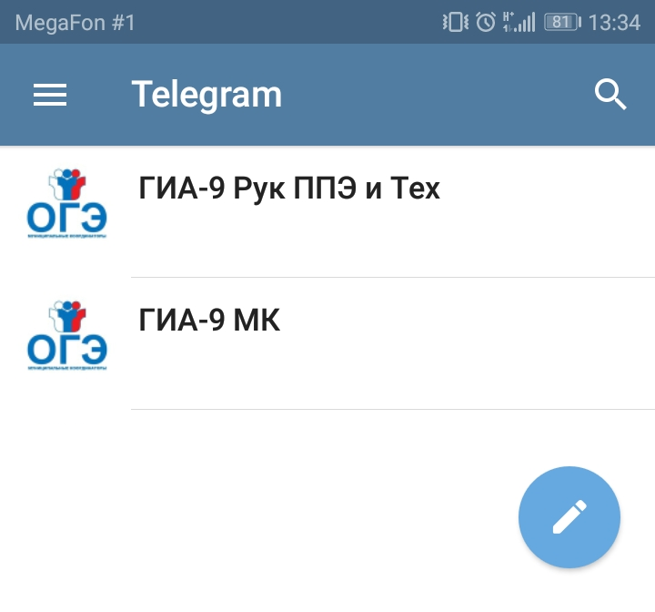

Организационно-техническая поддержка ГИА-9
Безопасность
Скорость работы
Удобство
Функционал

Slide 13

Контактные данные
8 (843) 528-23-34 – приемная
8 (843) 528-23-35 – по вопросам базы ЕГЭ
8 (843) 528-23-39 – по вопросам базы ОГЭ
8 (843) 528-23-42 – техподдержка
rcmko.rt@tatar.ru
help.rcmko@tatar.ru

Slide 14
Спасибо за внимание
Якупов Дауд Амирович
Тел. 89991565100, 8 (843) 528-23-42
daud.yakupov@tatar.ru

